Slide 1

Челябинская область
Муниципальное бюджетное образовательное учреждение
«Детский сад № 2 г. Челябинска»
Презентация проекта по внедрению бережливых технологий в системе образования
Челябинской области
«Оптимизация процесса подготовки воспитателя к проведению родительского собрания в МБДОУ «ДС № 2 г. Челябинска»»
Заведующий:
Копченко Тамара Николаевна
Челябинск -2025 г.

Slide 2
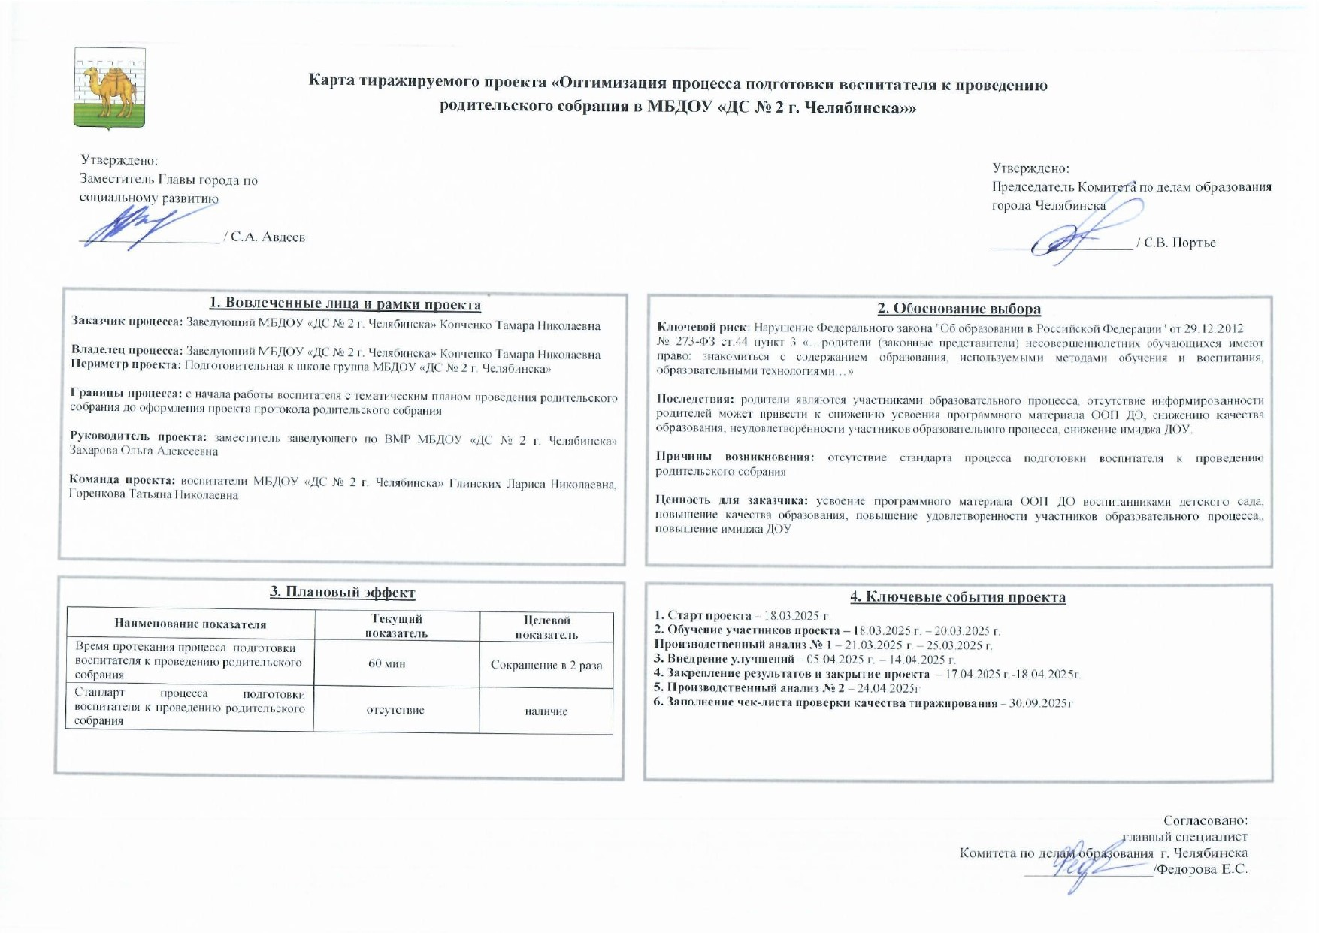
Челябинская область

Slide 3

Челябинская область
Карта текущего состояния процесса «Оптимизация процесса подготовки воспитателя к проведению родительского собрания»
ШАГ 1
1
ШАГ 2
2
ШАГ 3
3
ШАГ4
4
ВХОД
Воспитатель
Работа с тематическим планированием в графике образовательных мероприятий
5 мин.
Воспитатель
Поиск информации для тематического родительского собрания в сети Интернет
27 мин.
Воспитатель
Предоставление подготовленного материала на проверку зам. зав. по ВМР
3 мин.
Зам. зав. по ВМР
Проверка предоставленной информации для корректировки
12 мин.
ШАГ 5
ШАГ 6
ПРОБЛЕМЫ:
ВЫХОД
1. Поиск темы родительского собрания в календарно-тематическом плане
2. Обработка большого количества материала для подготовке к тематическому родительскому собранию
3. Лишняя транспортировка материала на проверку
4. Временные затраты на корректировку представленного материала
5. Избыточная обработка материала в подготовке к родительскому собранию
Воспитатель
Вносит корректировки в материал для родительского собрания
5 мин.
Воспитатель
Подготовка материала родительского собрания
8 мин.
Время протекания процесса – 60 мин.

Slide 4
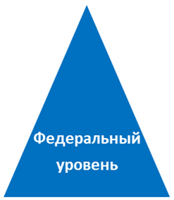



Челябинская область
Пирамида проблем
Проблемы, решение которых требуется на федеральном уровне ОТСУТСТВУЮТ
Проблемы, решение которых требуется на региональном уровне ОТСУТСТВУЮТ
1 Поиск темы родительского собрания в календарно-тематическом плане
2. Обработка большого количества материала для подготовке к тематическому родительскому собранию
3. Лишняя транспортировка материала на проверку
4. Временные затраты на корректировку представленного материала
5. Избыточная обработка материала в подготовке к родительскому собранию
3
2
4

Slide 5
Челябинская область
Анализ проблем
Проблема | Коренная причина | Способ решения
1.Поиск темы родительского собрания | Отсутствие графика проведения образовательных мероприятий | Составления графика образовательных мероприятий
2. Обработка большого количества материала для подготовке к тематическому родительскому собранию | Отсутствие банка данных | Систематизация виртуального методического кабинета
3.Лишняя транспортировка материала на проверку 4. Временные затраты на корректировку представленного материала | Отсутствие Чек-листа по темам родительского собрания | Создание Чек-листа по темам родительского собрания
5. Избыточная обработка материала в подготовке к родительскому собранию | Отсутствие проекта протокола родительского собрания | Составление проекта протокола родительского собрания

Slide 6
Челябинская область
Карта целевого состояния процесса
«Оптимизации процесса подготовки воспитателя к проведению родительского собрания в МБДОУ «ДС № 2 г. Челябинска»»
3
ШАГ 1
1
ШАГ 2
ШАГ 3
2
Воспитатель
Выбор темы родительского собрания из графика образовательных мероприятий
3 мин.
Воспитатель
Распечатка Чек-листа родительского собрания
3 мин
Воспитатель
Берет информацию из виртуального методического кабинета кабинета
12 мин.
ВХОД
ШАГ 4
4
ВЫХОД
Предложения по улучшению:
воспитатель
Распечатывает протокол родительского собрания и готовит проект протокола
3 мин.
1. Составления графика образовательных мероприятий (родительских собраний)
2. Составление чек-листа подготовки к тематическому родительскому собранию
3. Создание виртуального методического кабинета с материалами по тематике родительского собрания
4. Создание шаблона протокола родительского собрания
Время протекания процесса – 21 мин.

Slide 7


План реализации проекта
Проблема | Мероприятия по решению проблемы | Ответственный | срок | Ожидаемый результат
1. Поиск темы родительского собрания | Составления графика образовательных мероприятий (родительских собраний) | Заместитель заведующего по ВМР | Март-апрель | График образовательных мероприятий
2. Обработка большого количества материала для подготовке к тематическому родительскому собранию | Систематизация виртуального методического кабинета | Заместитель заведующего по ВМР | Март-апрель | Чек-лист
3. Лишняя транспортировка материала на проверку 4. Временные затраты на корректировку представленного материала | Создание Чек-листа по темам родительского собрания | Воспитатели Учитель-логопед | Март-апрель | Создание банка данных на платформе Облако (алгоритм)
5. Избыточная обработка материала в подготовке к родительскому собранию | Составление проекта протокола родительского собрания | Воспитатели Учитель-логопед | Март-апрель | Протоколы родительских собраний

Slide 8
Достигнутые результаты (было и стало)
Челябинская область
Время протекания процесса:
БЫЛО:
60 минут
СТАЛО:
21 минута
ЭКОНОМИЯ ВРЕМЕНИ или других ресурсов:
Экономия времени–единицы измерения
65 %
СНИЖЕНИЕ ВРЕМЕННЫХ ПОТЕРЬ ЗА СЧЕТ
1. Создания графика мероприятий
2. Систематизации виртуального методического кабинета
3. Создание чек-листа по подготовке к родительскому собранию
4. Составление проекта протокола родительского собрания

Slide 9
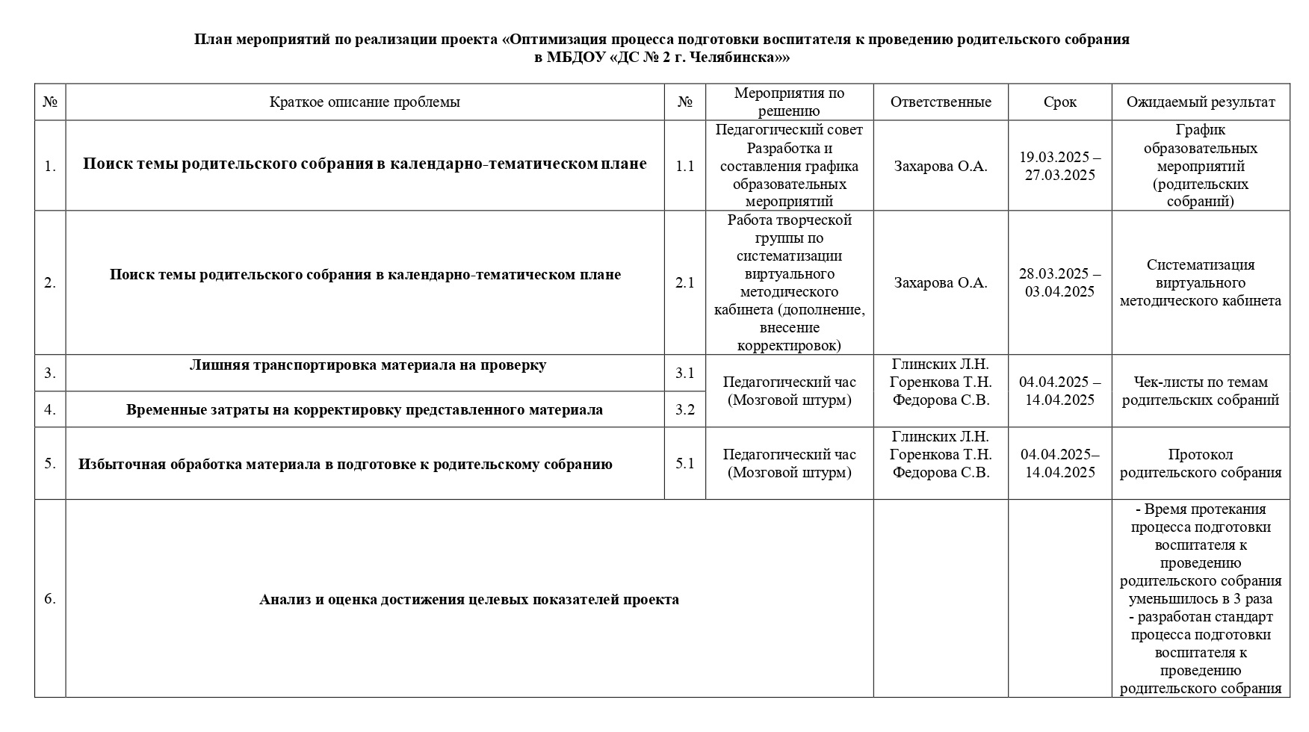
Челябинская область
Выполнение плана реализации проекта

Slide 10
Челябинская область
Результаты реализации проекта
1 Перечень разработанных нормативных правовых или иных актов (скриншот);
2 Значение целевых и фактических показателей в ходе реализации проекта;
3 Полученный эффект (диаграммы, отражающие оптимизацию ресурсов в ходе реализации Проекта);
4 Примеры внедренных изменений в процессы: приобретение оборудования, программного обеспечения с указанием затрат, оптимизация ведомственного процесса

Slide 11

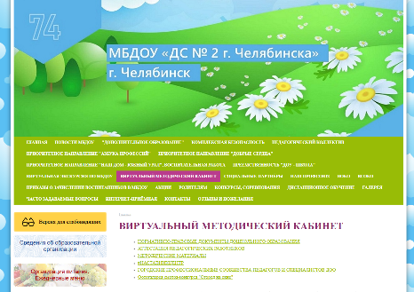
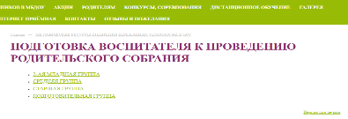
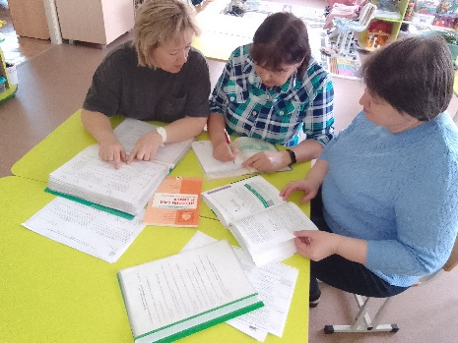
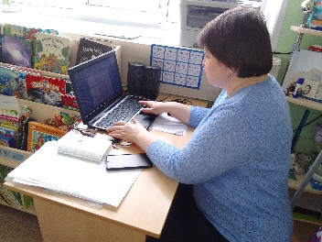
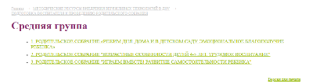
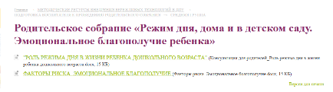
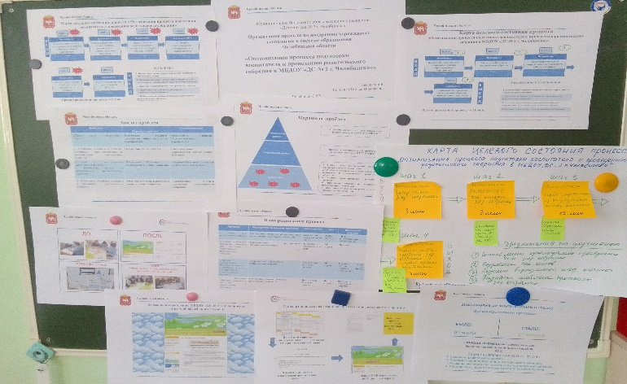
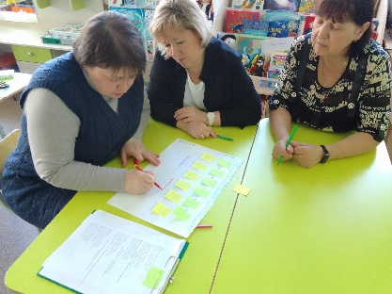
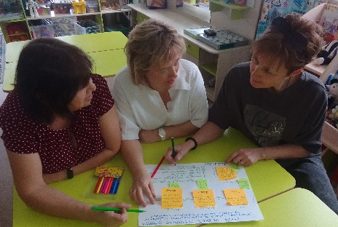
Челябинская область
ДО
ПОСЛЕ
ФОТО Обея (стенд)
ФОТО
Работа над картой текущего или целевого состояния («ручной» вариант)

Slide 12

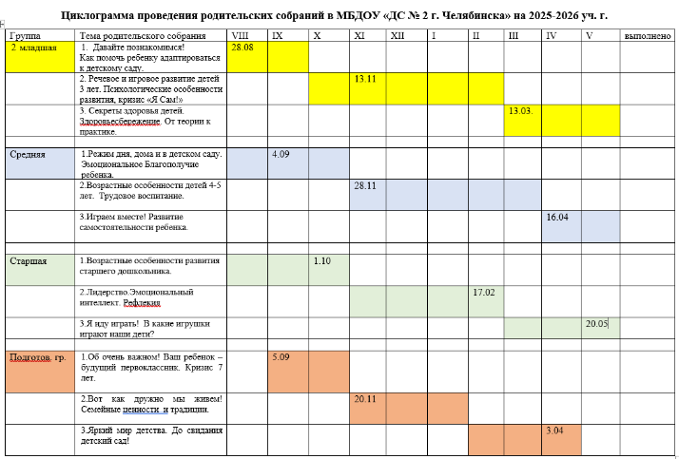
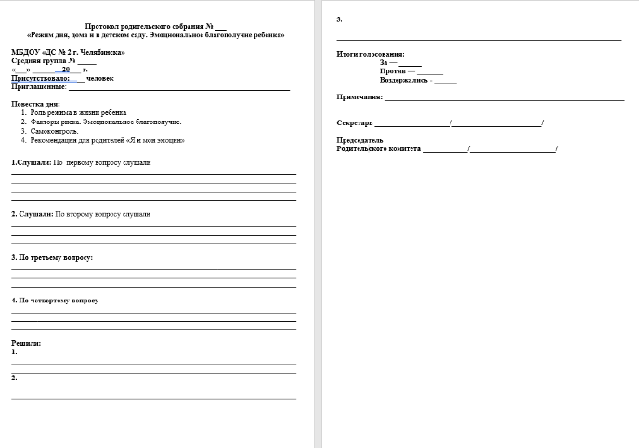
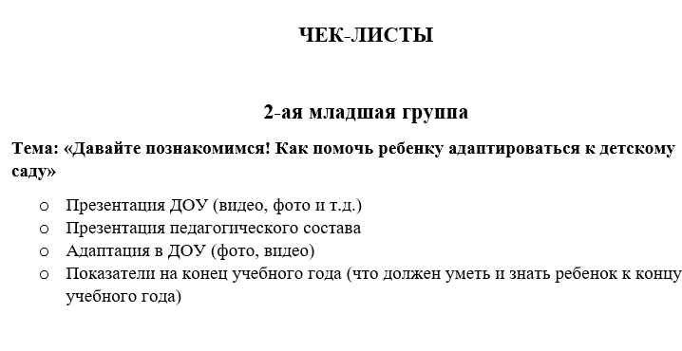
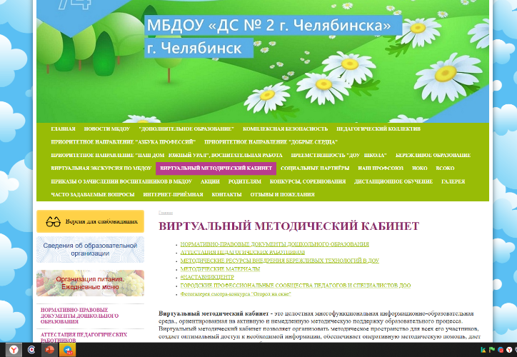
Стандарт процесса подготовки воспитателя к родительскому собранию
Заполнение
проекта
протокола
родительского
собрания
Циклограмма проведения родительских собраний (определение темы родительского собрания)
Чек-лист подготовки к тематическому родительскому собранию
Поиск в ВМК и распечатка необходимого материала

Slide 13
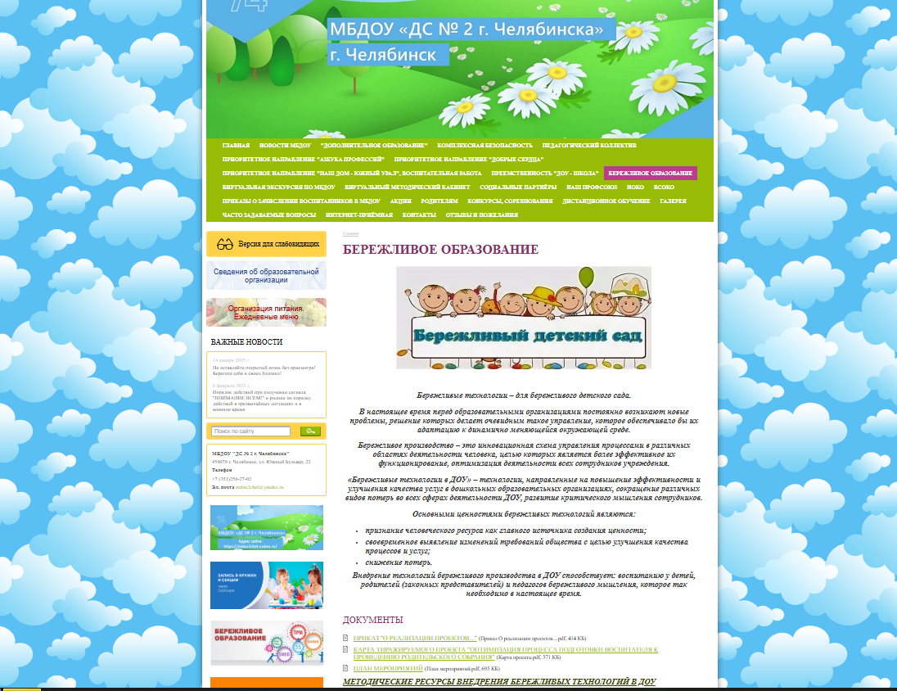
Челябинская область
Бережливое образование МБДОУ «ДС № 2 г. Челябинска»
https://mdou2chel.nubex.ru/41110/40433/

